Slide 1
Mere JavaScript
DOM manipulation

Slide 2
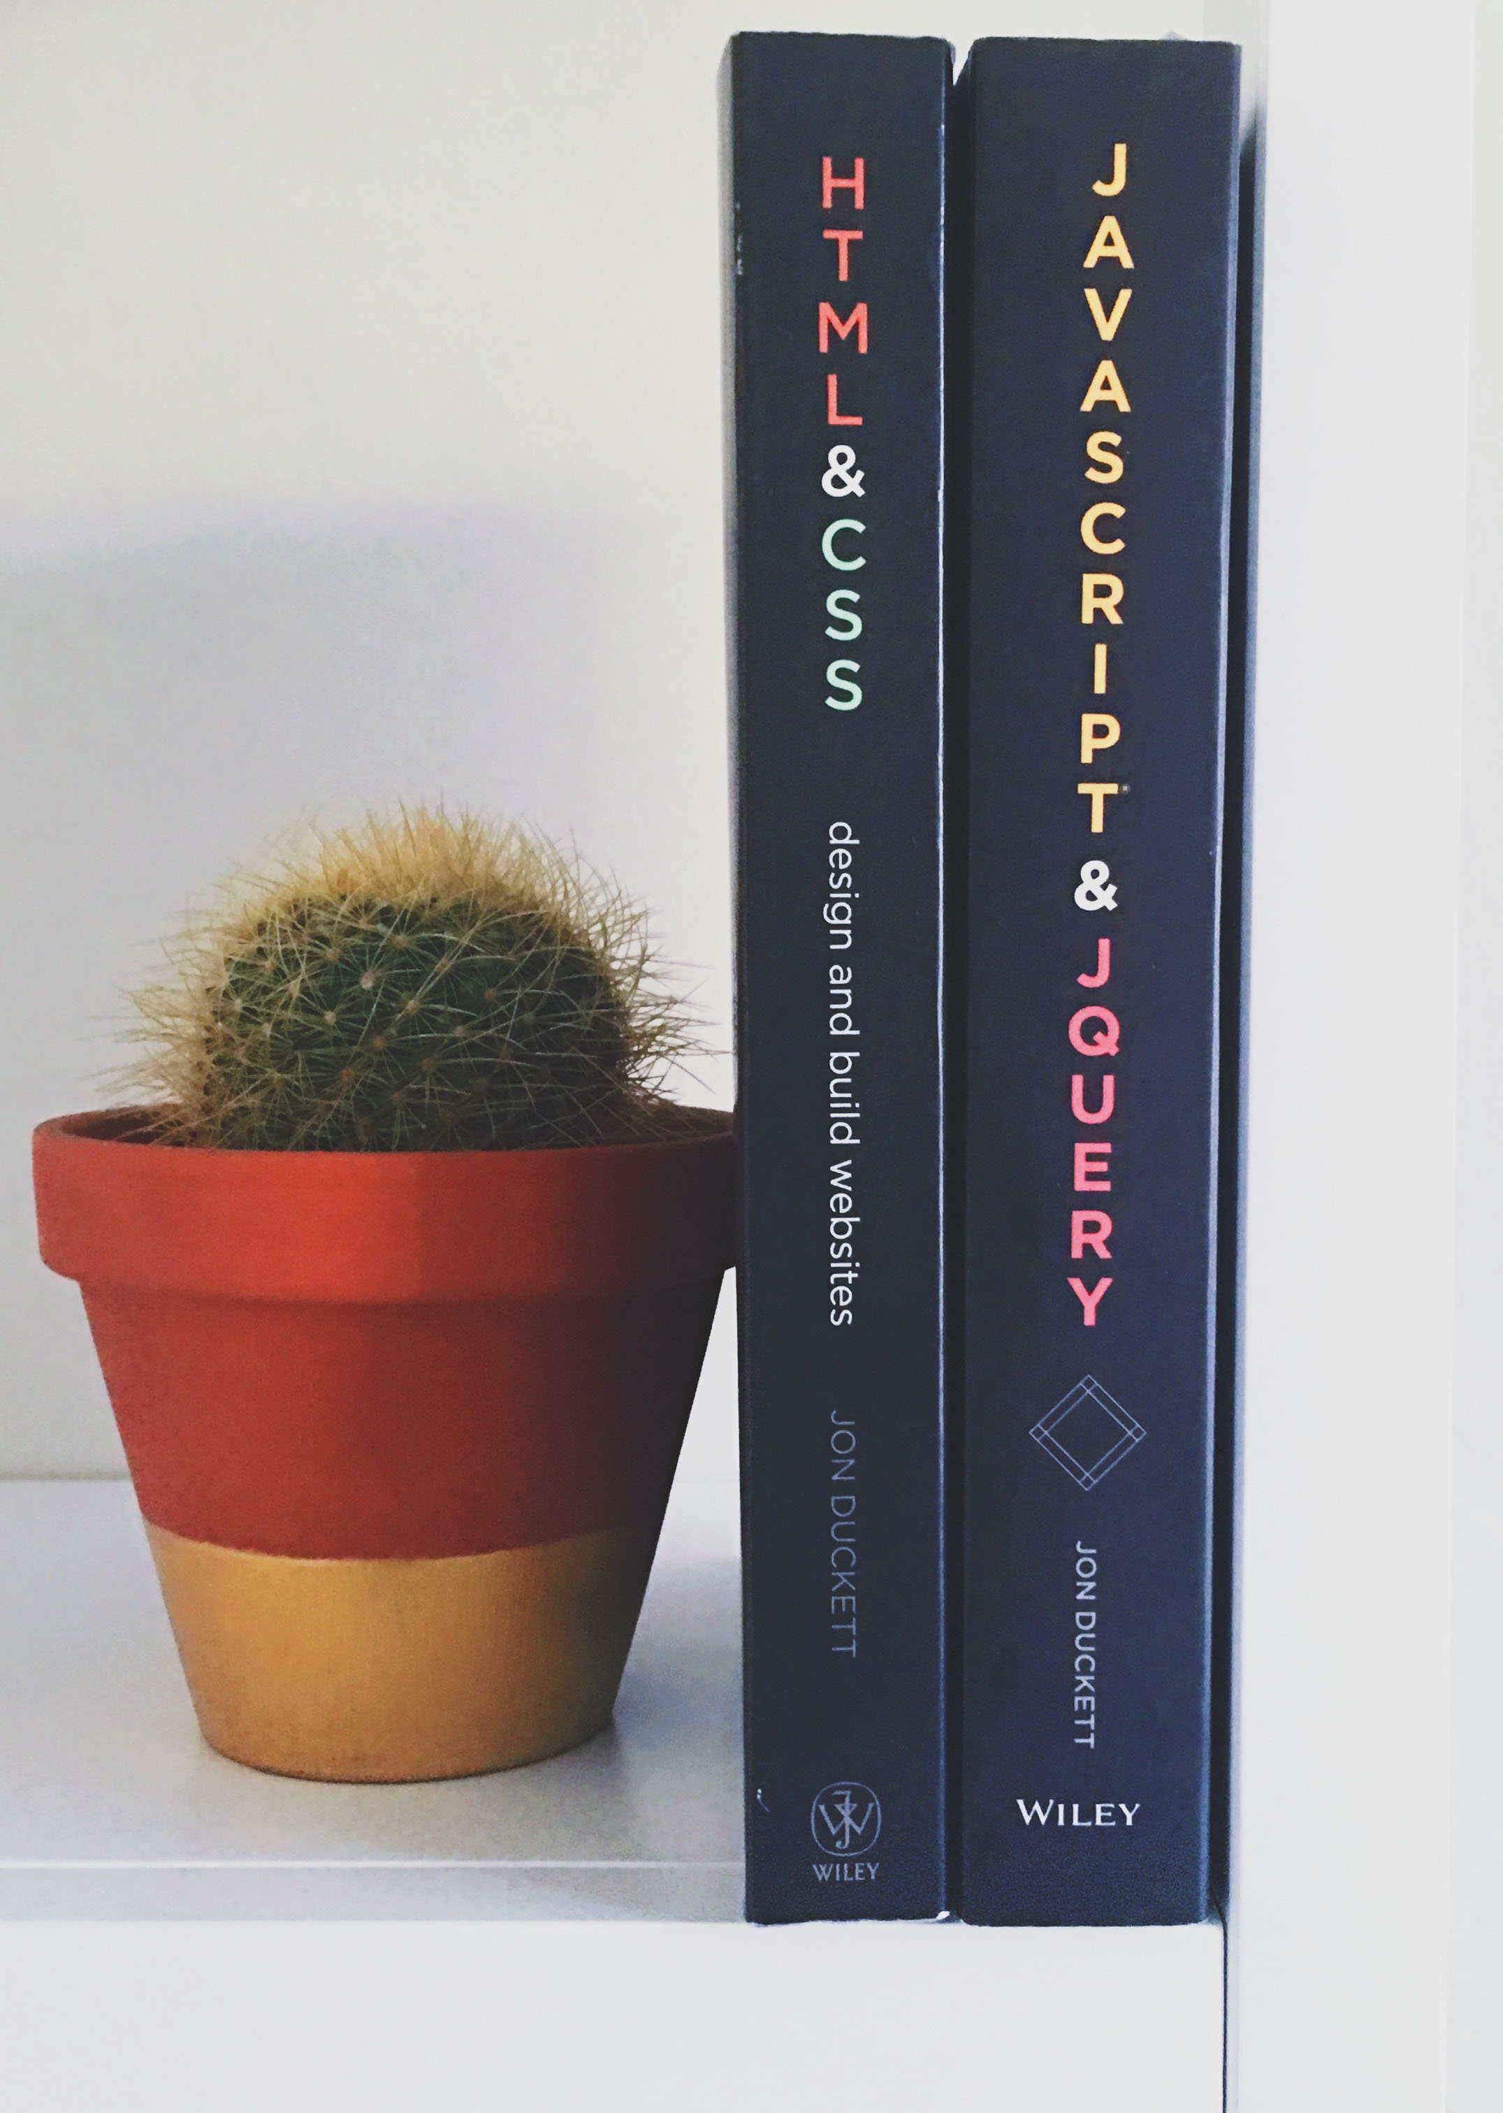
DOM manipulation
Alle HTML-elementer på en hjemmeside kaldes for DOM (Document Object Model)
Hvert eneste HTML element (med start- og sluttag) er en DOM-node (altså et element i DOM’en)
Herudover er dit browser-vindue også et element i DOM’en
Man taler ofte om, at JavaScript anvendes til DOM manipulation – altså at tilføje, ændre og slette HTML-elementer på siden
Window.document indeholder HTML’en på siden, men da dette er så grundlæggende en del af JavaScript kan denne property også tilgås ved bare at skrive document
Fx document.images (som returnerer en liste over alle billeder på siden)
Læs om alle properties og methods på document objektet: https://developer.mozilla.org/en-US/docs/Web/API/Document

Slide 3
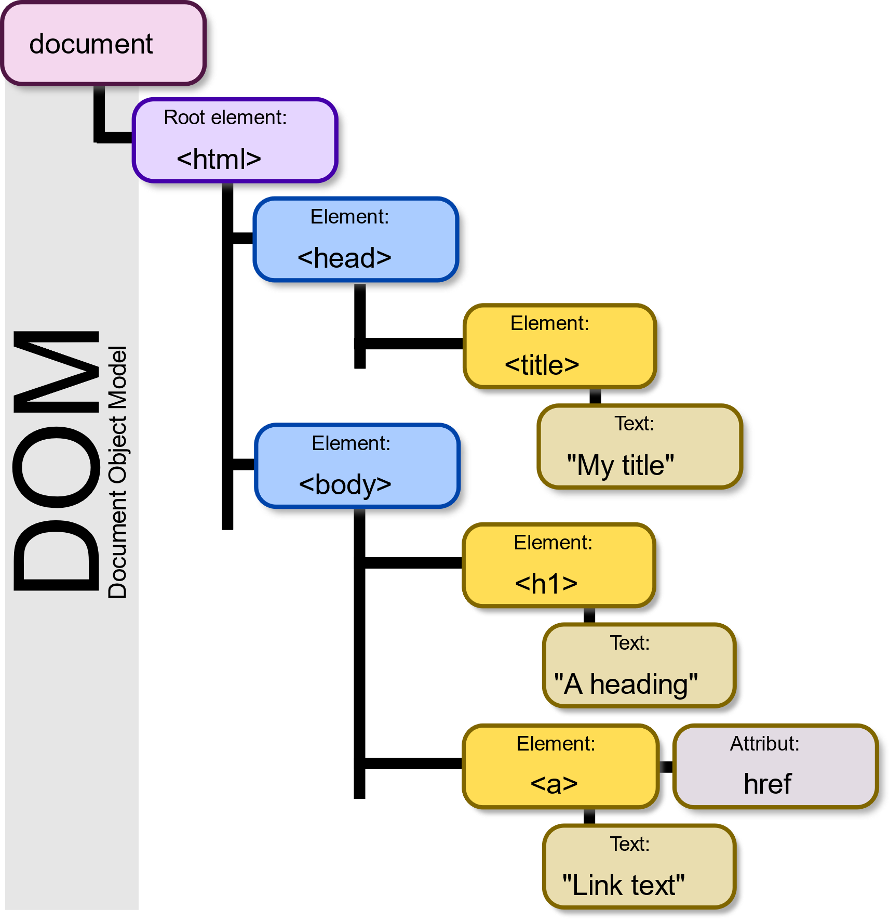
DOM Node Tree
DOM (Document Object Model) Node tree viser den hierakiske struktur over de forskellige Nodes og elementer i DOM’en
Alle disse Nodes er nested indeni hinanden
Læg mærke til, hvordan et element (a) har en attribut (href) og noget indhold (link tekst)

Slide 4
Hente DOM-elementer over i JavaScript
GAMLE METODER:
GetElementByID(‘menu’)
Henter elementet med id’en “menu”
GetElementsByClassName(‘.column’)
Henter alle elementer, som har klassen ”column” og lægger dem i en NodeList
GetElementsByTagName(‘p’)
Henter alle elementer med et p-tag og lægger dem i en NodeList
NYE OG ANBEFALEDE METODER:
document.querySelector(‘h1’)
Henter det første element i HTML-koden, som har tagget <H1>
Henter hele elementet fra start-tag til slut-tag og alle attributter og indhold, som elementet har
document.querySelectorAll(‘.quote’)
Henter alle HTML-elementer, som har klassen “quote”
Alle elementer lægges i en NodeList, og de forskellige elementer kan tilgås på same måde som et array (fx allImages[2])

Slide 5
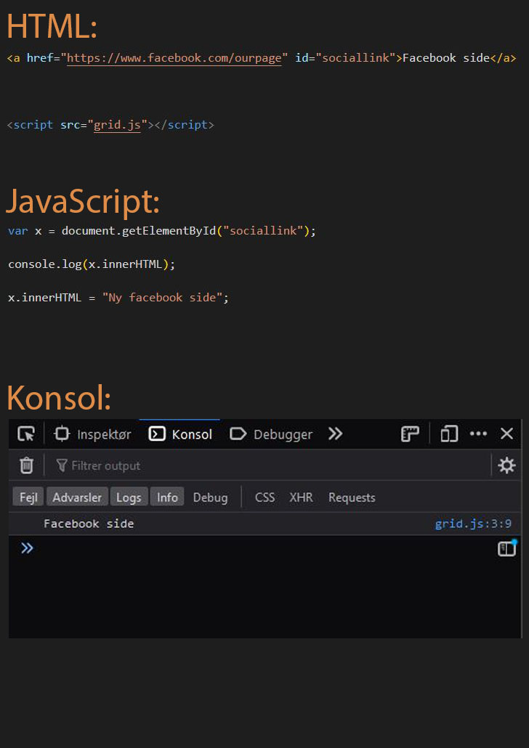
Hente DOM elementer
Eksempel på et hentet DOM-element: let x = document.querySelector(”#sociallink”); Lægger elementet med ID’en ”sociallink” i variablen x, så du herefter kan arbejde på det element med variablen
F.eks. vil x.innerHTML henvise til den tekst, der står imellem start- og sluttagget i elementet, som har ID’en ”sociallink”
x.outerHTML henviser til de tags, som er udenom elementet
x.attributes returnerer en liste over alle de attributter, som elementet har. Man kan henvise til attributterne med index-tal som i arrays:
x.attributes[0] er href-attributten og x.attributes[1] er id-attributten
Læs mere om HTML-elementer og, hvilke properties og metoder, du kan bruge på dem her: https://developer.mozilla.org/en-US/docs/Web/API/Element

Slide 6
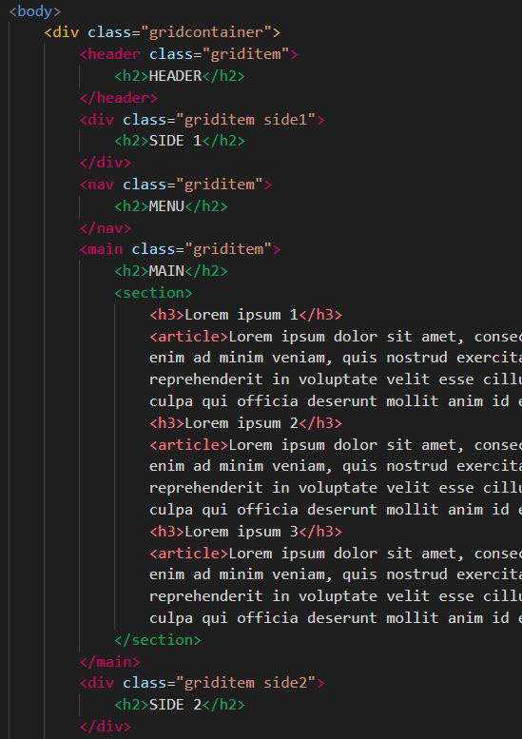
Hente DOM elementer
Med querySelector henter du det første HTML-element, som bruger en bestemt CSS-selector let x = document.querySelector(”p”); henter det første p-element i dit HTML-dokument
Du kan også hente første element inden i et andet element: let x = document.querySelector(”main”); let y = x.querySelector(”h3”);

Slide 7
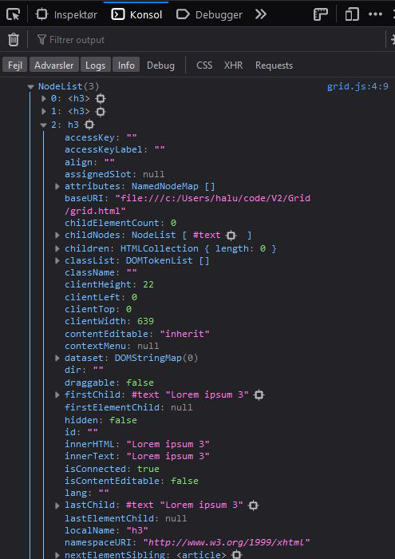
Hente DOM elementer
Du kan hente alle elementer med en bestemt selector ved at bruge querySelectorAll(”h3”)
Dette vil give dig en liste over alle H3-elementer
Dine elementer lægges i en NodeList, og du kan henvise til hvert enkelt element ved at bruge et index på samme måde som i arrays: let x = document.querySelectorAll(”h3”); for(i = 0; i < x.length; i++) { console.log(x[i].innerHTML; }
Når du vil udskrive en node og alle dens properties, skal du bruge console.dir (selvom console.log også virker i Firefox)
Læs mere om NodeList properties og methods: https://developer.mozilla.org/en-US/docs/Web/API/NodeList

Slide 8

Indsætte tekst i HTML element
.innerHTML indeholder den tekst, der vises på din hjemmeside mellem start og slut tagget
Denne kan anvendes på DOM-elementer, som allerede eksisterer
Alle dine DOM-elementer har en .innerHTML property
<h1>Hello World</h1> her er ”Hello World” .innerHTML property på dette h1-element og det kan ændres ved at sætte .innerHTML til noget andet var element = document.querySelector(‘h1’); element.innerHTML = ”A new heading text”; …bliver til: <h1>A new heading text</h1>

Slide 9

Indsætte på webside
Hvis du vil skrive tekst i et element, som ikke eksisterer i forvejen, skal du anvende metoden .appendChild()
Først skal du oprette det nye element
Herefter opretter du en ny tekststreng
Så skal du tilføje den nye tekststreng til det element, som du oprettede i punkt 1
Til sidst tilføjer du det nye element (som nu indeholder en tekststreng) under et allerede eksisterende element (i eksemplet på næste side er dette din body)

Slide 10
Indsætte på webside
let newElement = document.createElement(‘p’);
Opretter et nyt p-element og lægger det i variablen newElement
let tekst = document.createTextNode(‘Hello World’);
Opretter et nyt tekstindhold til et element (den tekst, der vises mellem start og sluttag, som brugeren ser fx: <p>Hello World</p>)
newElement.appendChild(tekst);
Tekstindholdet tilføjes til HTML-elementet, som vi oprettede som det første
I eksemplet her sættes “Hello World” ind mellem start og slut p-tag
document.querySelector(‘body’).appendChild(newElement);
Vi henter body-elementet og tilføjer det nye p-tag (med sin nye tekst) som det nye sidste tag under body’en

Slide 11
Slette DOM-elementer med JavaScript
Du kan slette et DOM-element med metoden remove()
let overskrift = document.querySelector(‘h1’); overskrift.remove();
Remove-metoden fungerer i de nyeste browser-versioner men ikke i nogen versioner af Internet Explorer
Hvis du vil være sikker på, at din slette-metode virker i alle browsere i alle versioner, skal du i stedet bruge removeChild-metoden:
Du henter det element, som du vil slette og så bruger du propertyen parentNode (som henviser til det overliggende element) og så sletter du parent-elementets child: let listitem = document.querySelector(‘li’); li.parentNode.removeChild(li);

